Slide 1
Я познаю мир
Методическая разработка занятия в ДОУ
Экологическое воспитание
на примере изучения свойств воды и льда
Воспитатели
Дрожжина Наталья Анатольевна
Шукшина Наталья Михайловна
Новосибирск

Slide 2
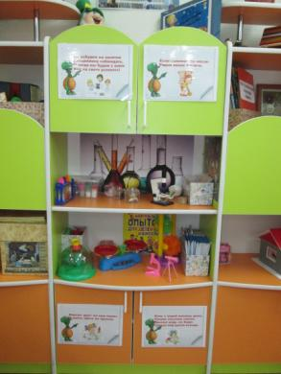
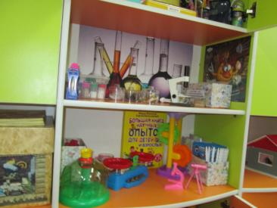
Лаборатория «Солнышко»
Дети дошкольного возраста – настоящие исследователи.
Понимая значение экспериментирования для развития ребенка, мы открыли в группе лабораторию, которая оснащена необходимым оборудованием и материалами.

Slide 3
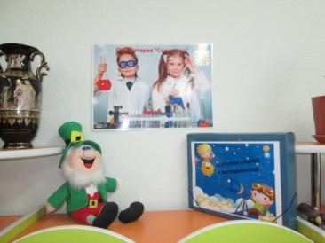
Цель исследовательской деятельности в детской лаборатории – способствовать развитию познавательной активности, любознательности, стремления к самостоятельному познанию и размышлению.
Одна из главных задач экспериментальной деятельности детей дошкольного возраста – расширение представлений об окружающем мире через знакомство со свойствами различных объектов.

Slide 4
Цикл опытно-экспериментальной деятельности
с детьми старшего дошкольного возраста
«Свойства воды и льда»
I . Какая бывает вода?
Целью первого этапа является: уточнить представления детей о свойствах воды (прозрачная, без запаха, имеет вес, не имеет собственной формы);
К детям приходит Капелька и предлагает послушать сказку: «Однажды на скотном дворе поспорили корова, лошадь и свинья – кого из них хозяйка больше любит. «Меня – промычала корова, - посмотрите, мое корыто самое большое и круглое, в нем самая вкусная вода.» «Нет, - стала спорить лошадь – мое корыто самое высокое, в нем больше воды, значит и хозяйка любит меня больше». «А у меня самая красивая вода – розовая, поэтому любимица хозяйки, я» - сказала свинья».

Slide 5
Капелька просит детей помочь разрешить спор животных и выяснить, кого же больше любит хозяйка.
Какой формы вода? Вода принимает форму того сосуда, в который она налита. В каждом сосуде она имеет разную форму. В этом дети убеждаются, переливая воду в сосуды различной формы.
Имеет ли вода вес? Дети сравнивают пустую емкость и емкость с водой, убеждаясь, что вода имеет вес. Затем проверяют свои выводы сравнивая сосуды на чашечных и электронных весах. Вода имеет вес.
Каково цвета вода? Дети переливают воду в сосуды (корытца животных из сказки) разного цвета, приходят к выводу, что вода не имеет цвета.
В каком сосуде больше всего воды? Дети по очереди выливают из каждого сосуда воду в стакан. Так они убеждаются, что в каждом сосуде (корыте) было одинаковое количество воды.

Slide 6
Как убедиться, что вода прозрачная? Детям предлагается посмотреть сквозь воду в стаканчиках на игрушки, картинки. Дети приходят к выводу, что вода немного искажает предметы, но их видно хорошо. Вода чистая, прозрачная.
Какая вода? Детям предлагается карта-схема при помощи которой они делают обобщающий вывод, что вода прозрачная, не имеет вкуса, запаха, цвета и формы, имеет вес.
Вместе с капелькой дети разрешают спор животных – делают вывод, что хозяйка всех любит одинаково. Поэтому и вода в корытцах одинаковая.
Капелька предлагает детям узнать, можно ли с помощью соломинки для коктейля перелить воду из одного сосуда в другой. Предлагаются карточки – подсказки. Дети самостоятельно рассматривают задание и выполняют его по алгоритму.

Slide 7
Алгоритм действий с соломинкой
* Поставить рядом два стакана – один с водой, другой пустой.
* Опустить соломинку в воду.
* Зажать указательным пальцем соломинку сверху и перенести к пустому стакану.
* Снять палец с соломинки – вода вытечет в пустой стакан.
Проводится игра-соревнование «Кто больше перенесет воды за 1 минуту при помощи соломинки.
Капелька благодарит детей за помощь и передает им письмо от золотой рыбки. Рыбка собирается в гости к детям и с нетерпением ждет встречи с ними на следующем занятии.

Slide 8
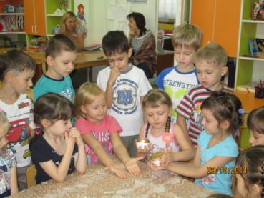
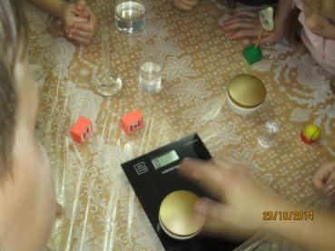
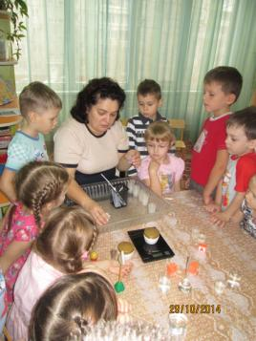
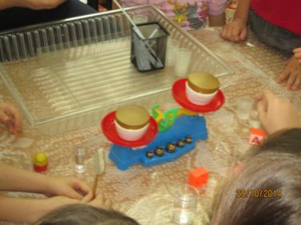
Вода имеет вес

Slide 9
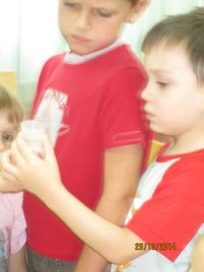
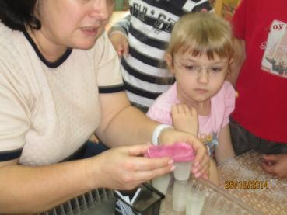
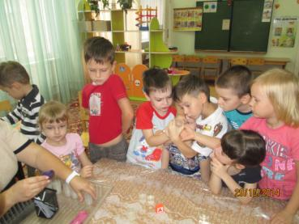
Вода прозрачная, не имеет собственной формы, цвета, запаха.

Slide 10
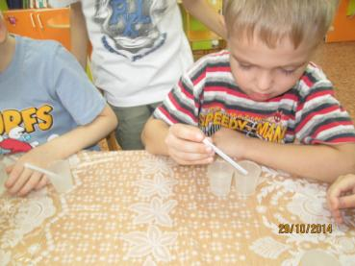
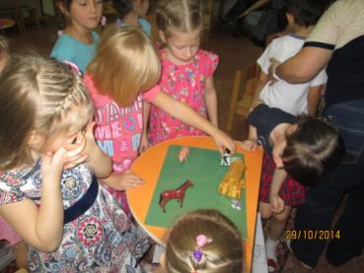
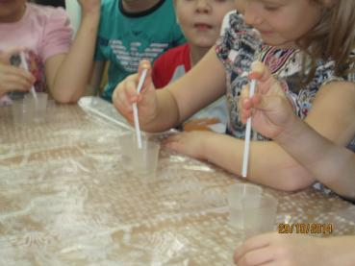

Slide 11
II . Твердая вода. Свойства льда.
Целью второго этапа является уточнение представлений о свойствах льда (прозрачный, твердый, имеет форму).
Сегодня к детям приплыла золотая рыбка. Вода- вот, что любит рыбка больше всего на свете. Ребята рассказывают рыбке все, что они знают о воде.
Рыбка загадывает детям загадку:
Рыбам зиму жить тепло:
Крыша толстое стекло.
Крыша толстое стекло – это лед на реке. Что же такое лед?
Достаем лед, рассматриваем.
Имеет ли форму лед? У каждого из нас разные кусочки льда и по форме и по размеру. Давайте разложим их в разные емкости. Дети делают вывод, что лед не меняет своей формы, куда бы его не положили. Значит лед твердый, имеет форму.
Имеет ли лед цвет, запах? Рассматривая лед, дети понимают, что лед, так же как вода прозрачен, не имеет запаха. Лед – это вода, только в твердом состоянии.

Slide 12
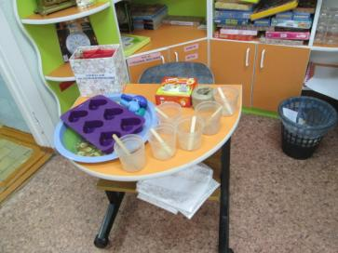
Воспитатель предлагает самостоятельно сделать лед, как это сделать?
А возможно ли сделать лед цветным?
Дети приходят к выводу, так как лед – это замерзшая вода, то нужно сделать цветной воду, а затем ее заморозить.
Практическая деятельность детей.
По окончанию практической деятельности рыбка предлагает украсить территорию детского сада получившимися ледяными фигурками.
Необходимые материалы

Slide 13
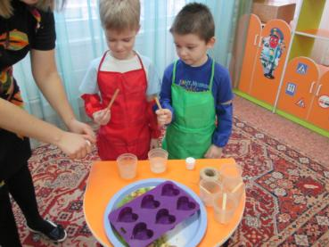
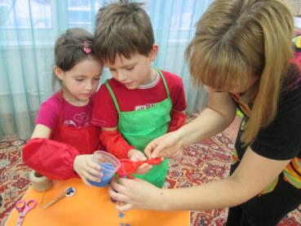
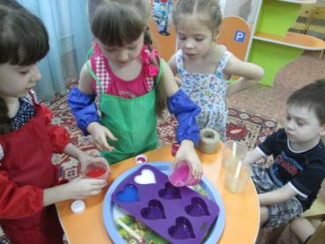

Slide 14
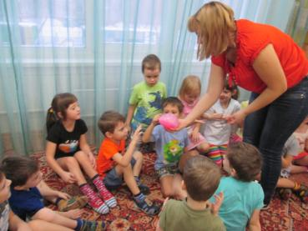
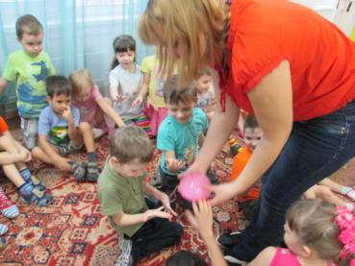
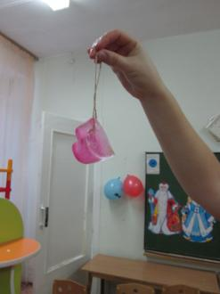
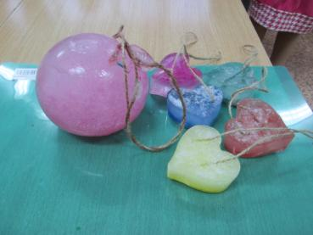

Slide 15
СПАСИБО ЗА ВНИМАНИЕ

